Slide 1


RUMAH SISTEM PANEL INSTAN (RUSPIN)
Proses pendaftaran paten di DJKI Kemen Hukum dan HAM dengan nomor permohonan paten S00201609227

Slide 2
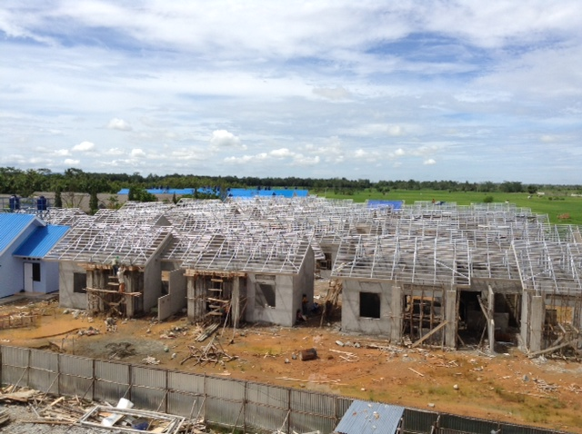

BALITBANG PUPR
KONDISI PENYEDIAAN PERUMAHAN KONVENSIONAL

Slide 3
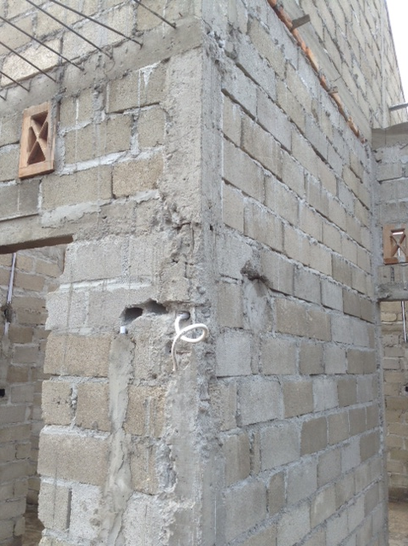
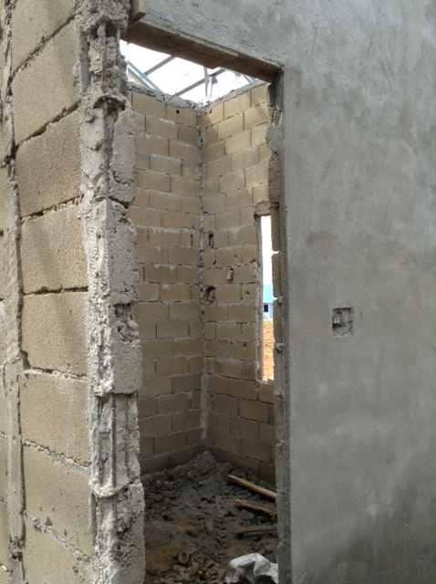
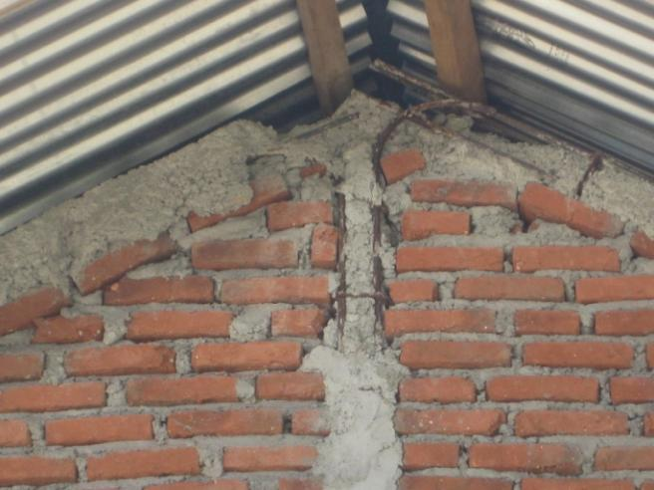
BALITBANG PUPR
Penulangan, mutu, dan dimensi struktur yang tidak memenuhi syarat
Pelaksanaan komponen struktur yang tidak sempurna
RUMAH KONVENSIONAL
waktu lama
harga yang relatif tinggi
Kualitas pekerjaan dan kemampuan teknis rendah
Inovasi
percepatan konstruksi
mereduksi biaya produksi
memenuhi persyaratan teknis
RUMAH PREFABRIKASI
Pemasangan cepat
efesiensi biaya dan material
Kualitas dan kemampuan teknis terjamin
Dukungan Penyediaan Rumah

Slide 4
BALITBANG PUPR
Spesifikasi Rumah Sistem Panel Instan (RUSPIN)
Struktur rumah satu lantai;
Terdiri dari 2 komponen;
Bahan yang digunakan adalah beton normal dengan tulangan baja;
Mutu beton yang digunakan adalah 20 MPa;
Tulangan utama diameter 8 mm dan sengkang 6 mm;
Sambungan baut diameter 12 mm;

Slide 5
BALITBANG PUPR
Spesifikasi Rumah Sistem Panel Instan (RUSPIN)

Slide 6
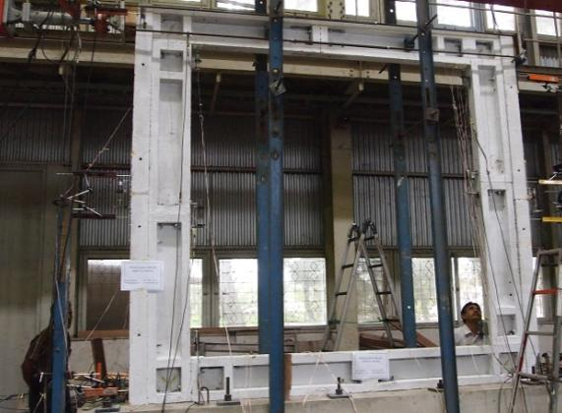
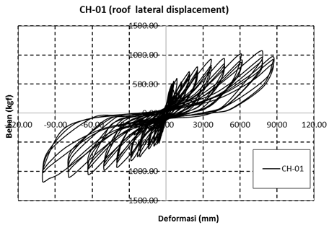
BALITBANG PUPR
Rumah Sistem Panel Instan (RUSPIN)
Teknologi RUSPIN dapat diterapkan untuk konstruksi rumah satu lantai yang tahan gempa

Slide 7
BALITBANG PUPR
KEUNGGULAN
Ruang bebas 3 m x 3 m x 3 m per modul
Perakitan 3 hari dengan 4 pekerja per struktur rumah Tipe 36
Metode perakitan manual dengan tenaga manusia
Model sambungan baut sederhana antar komponen
Peralatan perakitan sederhana (kunci pas, kunci momen, scaffolding,
Dapat digunakan untuk wilayah gempa di Indonesia (sudah teruji di laboratorium)
Kompatibel dengan bahan bangunan konvensional
KELEMAHAN
Bentuk bangunan terbatas pada ukuran dan bentuk komponen
Berat salah satu komponen >40 kg (harus diangkat dua pekerja atau satu pekerja dengan alat bantu)
Penggunaan pada daerah tingkat korosif rendah karena selimut beton tipis dan sambungan baut ter-ekspose, penggunaan pada daerah tingkat korosif tinggi memerlukan bahan pelindung

Slide 8
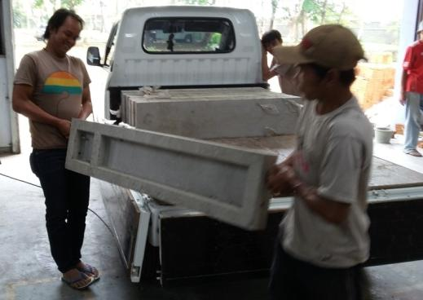
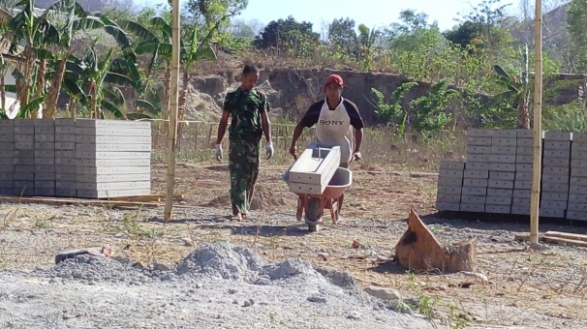
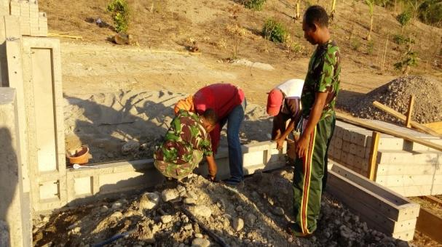
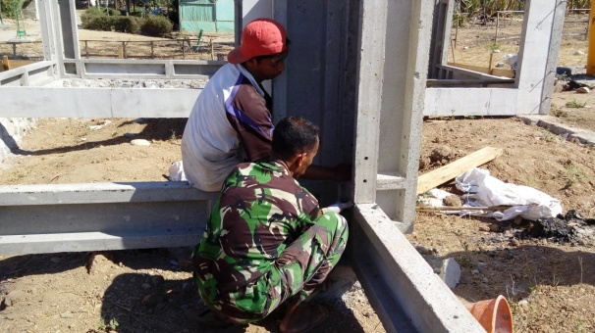
BALITBANG PUPR
3 - 4 orang pekerja

Slide 9
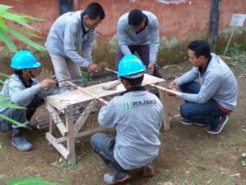
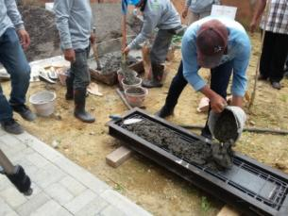
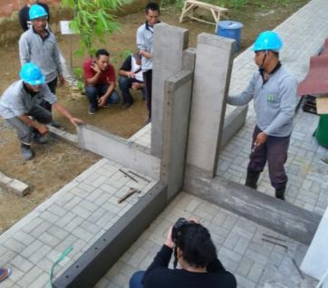
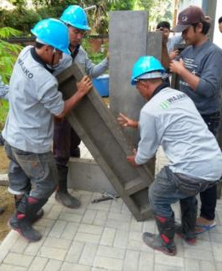
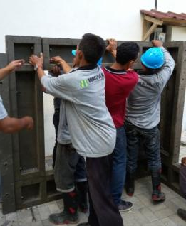
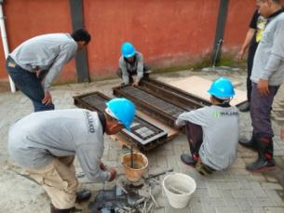
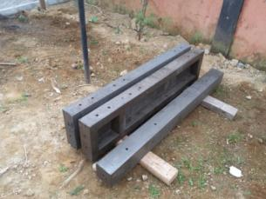
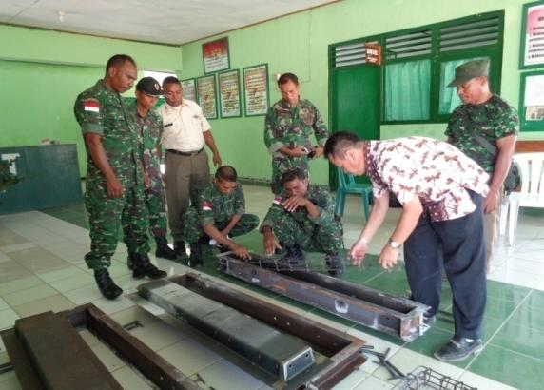
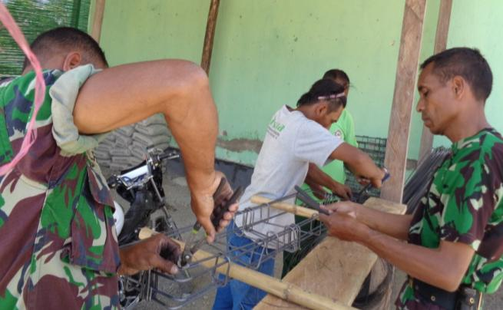
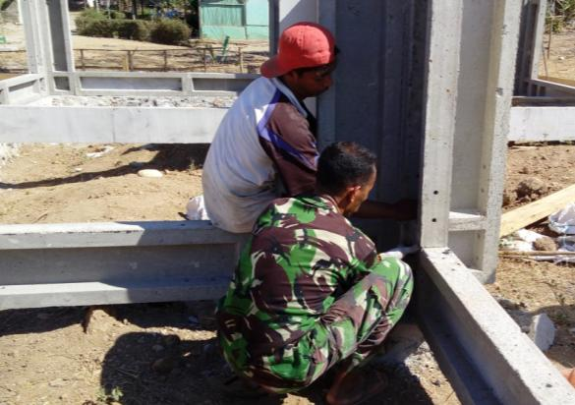
BALITBANG PUPR
ALIH TEKNOLOGI

Slide 10
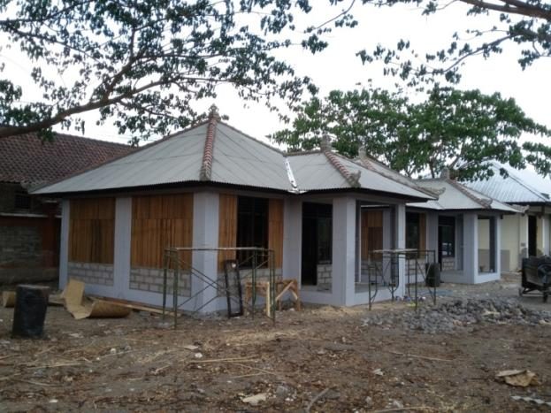
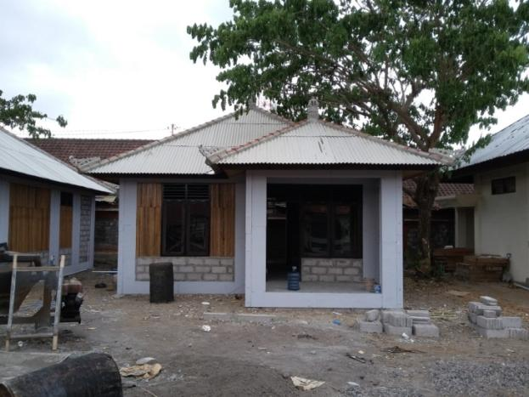
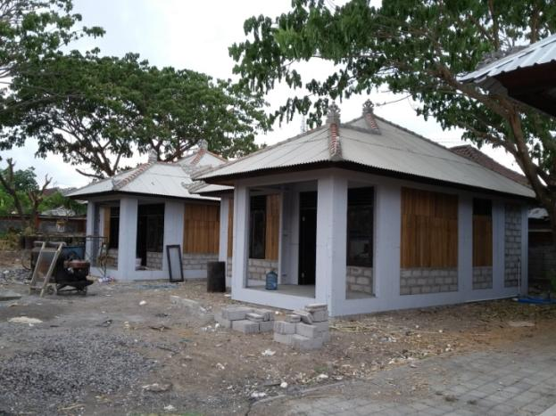
BALITBANG PUPR
PENERAPAN OLEH PUSAT LITBANG PERUMAHAN DAN PERMUKIMAN
Ubung, Kota Denpasar, Provinsi Bali
Pemilik Dinas PU Provinsi Bali – LB 36 m2

Slide 11
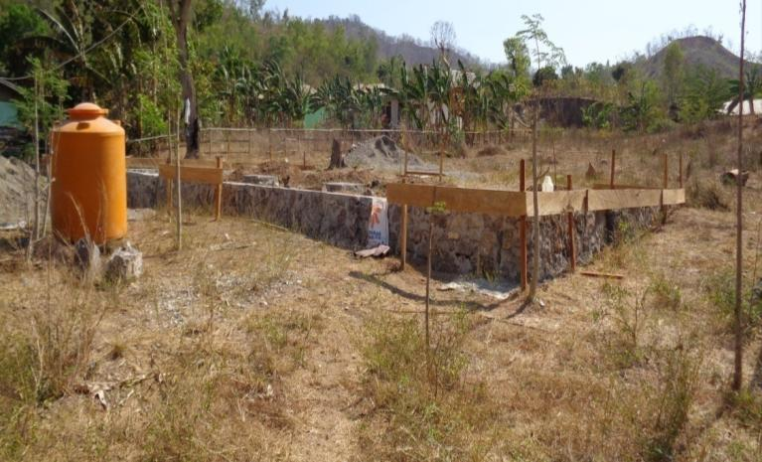
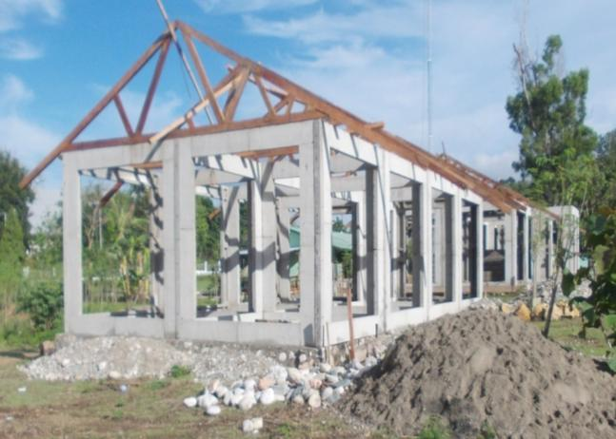
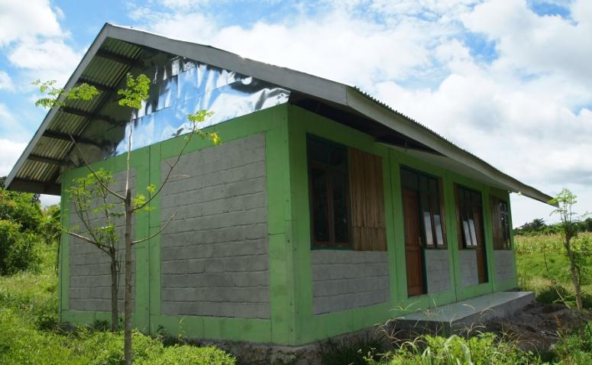
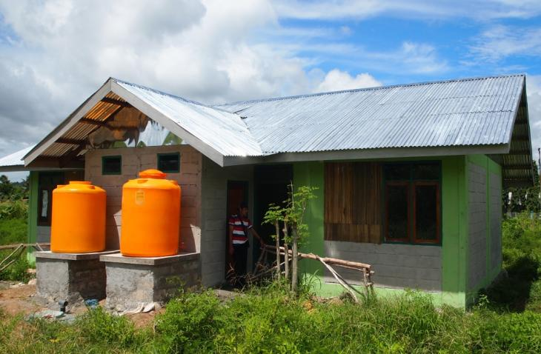
BALITBANG PUPR
Kabupaten Kefa, Provinsi Nusa Tenggara Timur
Pemilik Kodam Udayana – Lokasi Komplek Perumahan Kodim Kefa – LB 36 m2 – Tipe Kopel

Slide 12
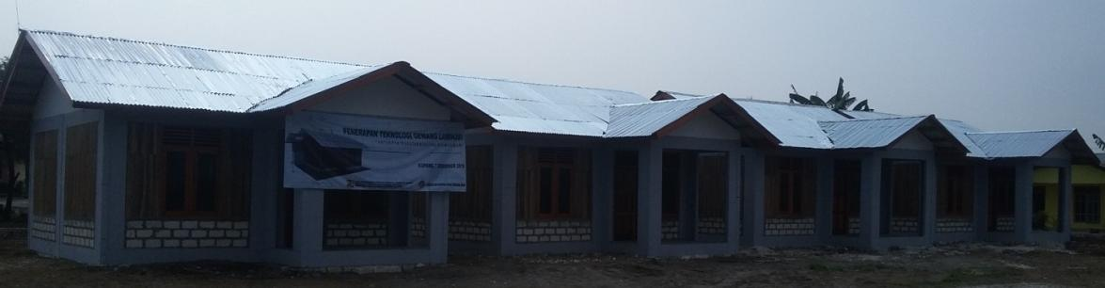
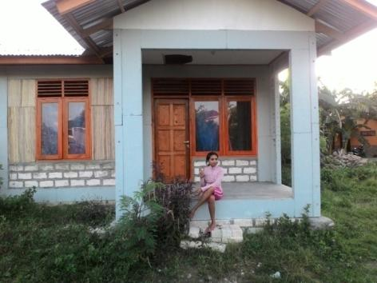
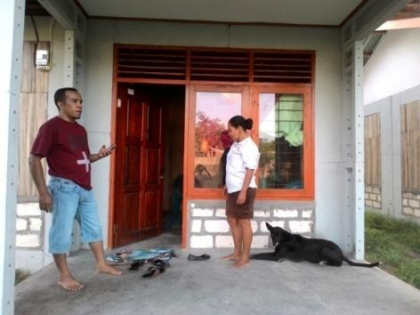
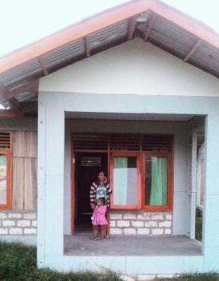
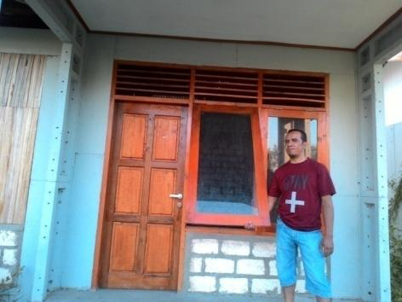
BALITBANG PUPR
Pondok Sawah, Kota Kupang, Provinsi Nusa Tenggara Timur
Pemilik Dinas Aset NTT - Pengguna Pegawai Pemkot Kupang – LB 36 m2
MARSELINA RATU ( NO.4)
FLORINDA Da COSTA SOARES (NO.1)
NATALIA KOLO ( NO.2)
ALFRED D.I.TUNLIU ( NO.3)

Slide 13
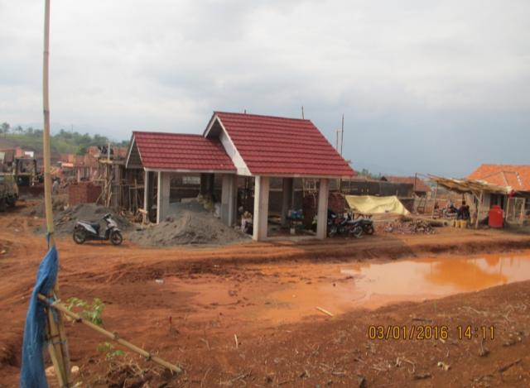
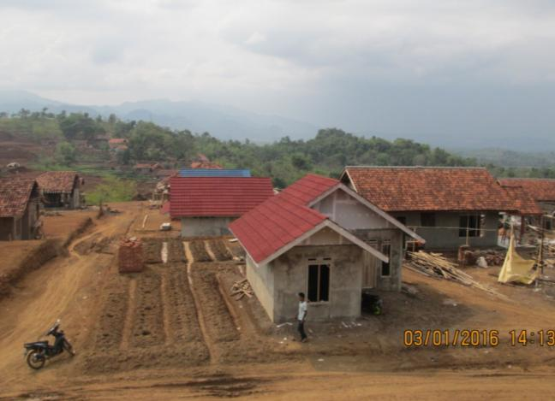
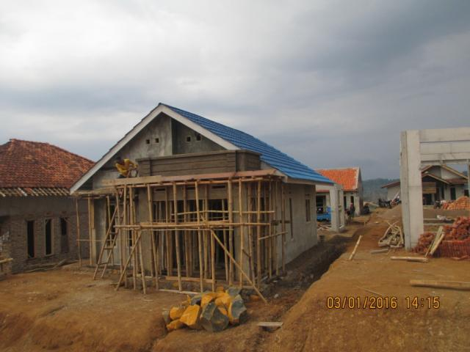
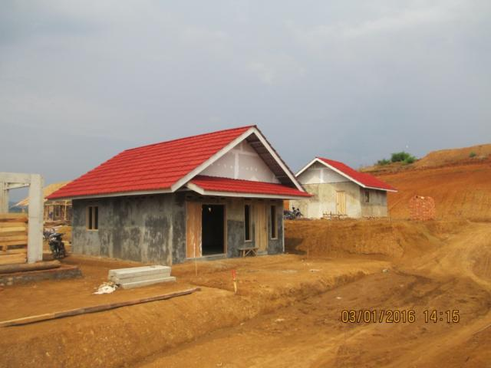
BALITBANG PUPR
PENERAPAN OLEH APLIKATOR BANGUN RISHA MANDIRI - BANDUNG
Wado, Kabupaten , Provinsi Jawa Barat
Pemilik Warga Desa Wado – LB 27-36 m2

Slide 14
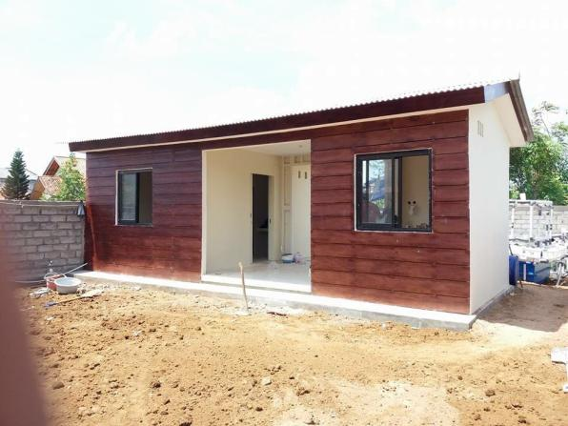
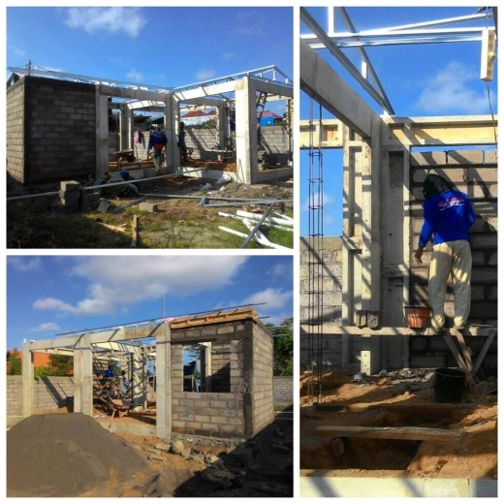
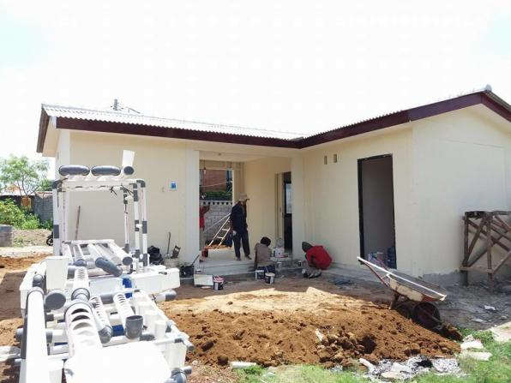
BALITBANG PUPR
PENERAPAN OLEH APLIKATOR PT. SAPTARADHA INDONESIA PERSADA - DENPASAR
Jl. Penamparan (belakang mitra 10), Kota Denpasar, Provinsi Bali
Pemilik Bpk. Andrew - Konsep rumah kebun – LB. 36 m2 –
Waktu pembangunan hingga finishing 1 bulan 1 minggu

Slide 15
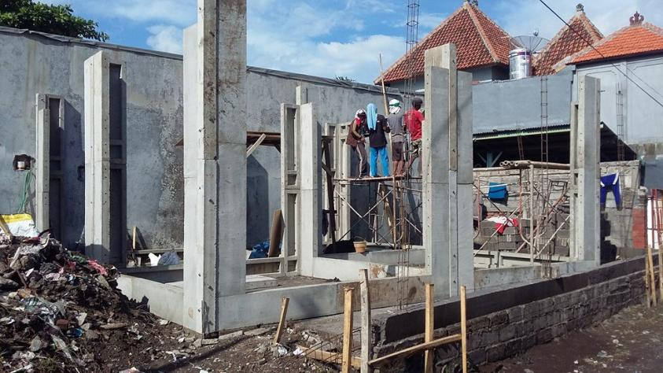
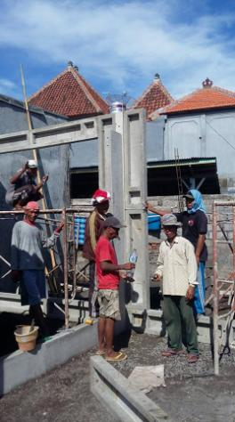
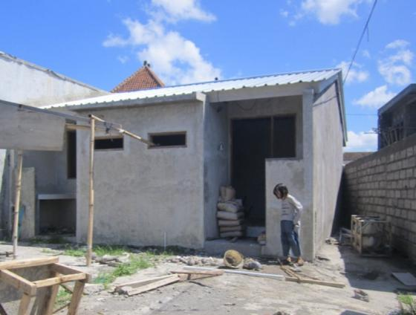
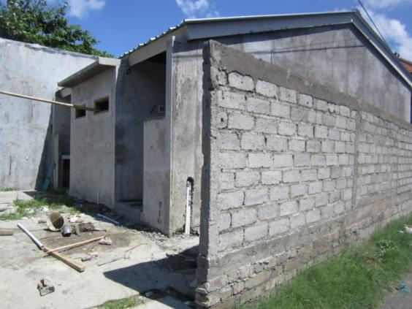
BALITBANG PUPR
Monang maning, Kota Denpasar, Provinsi Bali
Pemilik Bpk. Andre - LB 36 m2 - masih dalam proses pengerjaan finishing bangunan - fungsi rumah tinggal

Slide 16
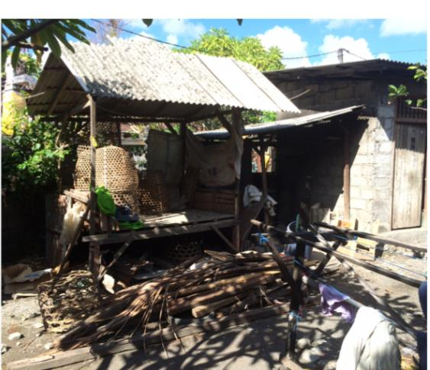
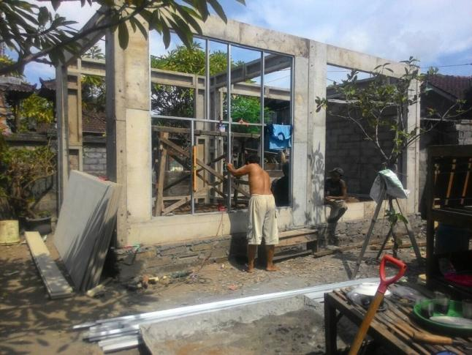
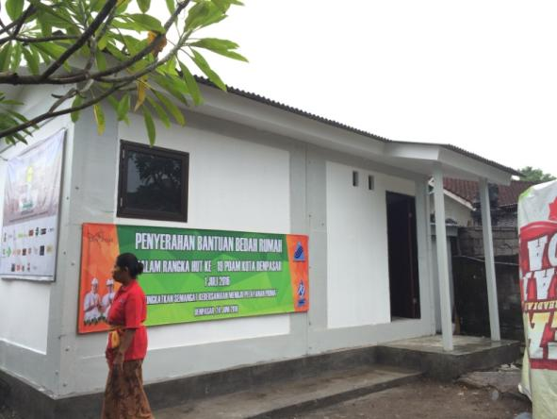
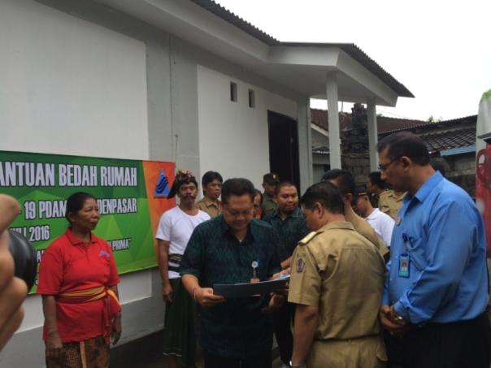
BALITBANG PUPR
Jalan Bung Tomo Gang 10, Kota Denpasar, Provinsi Bali
Program Beri Rumah PDAM dan PEMKOT Denpasar - Pemilik Bpk. Wayan Kumpul - Luas 18 m2

Slide 17
BALITBANG PUPR
PERHITUNGAN BIAYA RUSPIN
Perkiraan biaya tahun 2018 untuk 1 (satu) unit struktur rumah tipe 36 hingga panel terpasang Rp. 22.859.700,- dengan mempertimbangkan:
  Analisa harga satuan pekerjaan Peraturan Menteri Pekerjaan Umum No. 11/PRT/M/2013;
  Jumlah biaya overhead dan profit adalah 15%;
  Belum memperhitungkan nilai pajak dan mobilisasi komponen RUSPIN ke lapangan;
  Harga pasar bahan dan upah tenaga kerja di lokasi pembuatan panel, yaitu Bandung, Jawa Barat;
  Cetakan panel tipe 1 dan tipe 2 sudah tersedia dan siap pakai;
  Lama perakitan tipe 36 satu lantai selama 3 hari dengan 4 tukang.

Slide 18
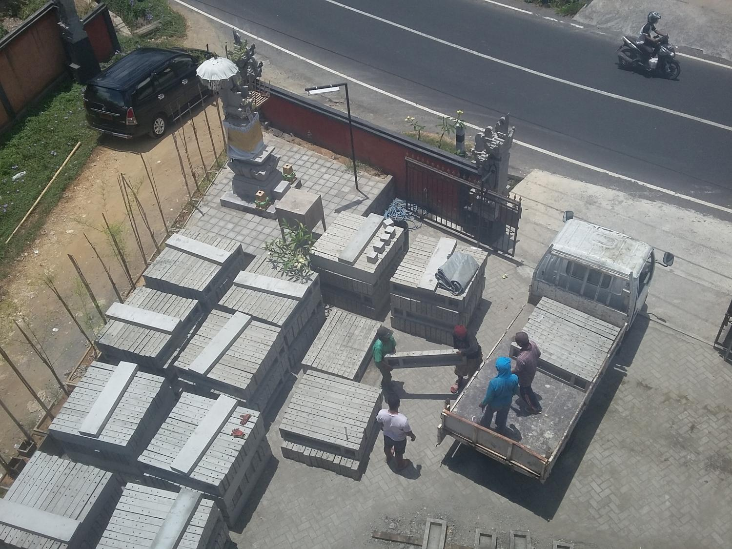
TERIMA KASIH
Tim Peneliti:
Rusli, ST, MT
Purwoko
Rudi Setiadji, ST, M.Eng.
Iwan Suprijanto, ST, MT
Aris Prihandono, M.Sc.
Kuswara, ST, MA

